Slide 1
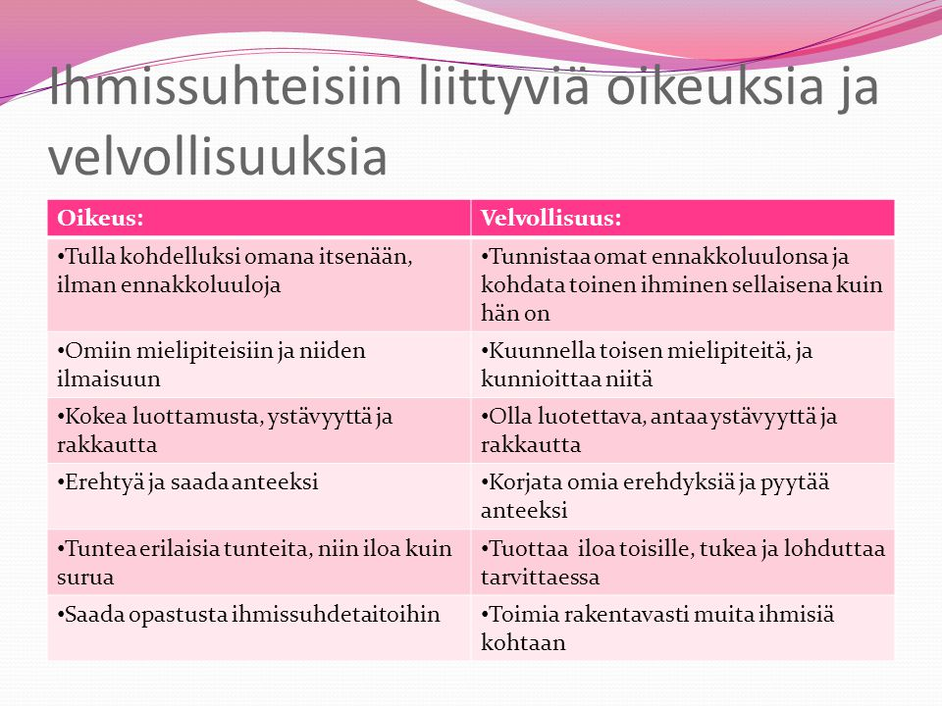

Slide 2
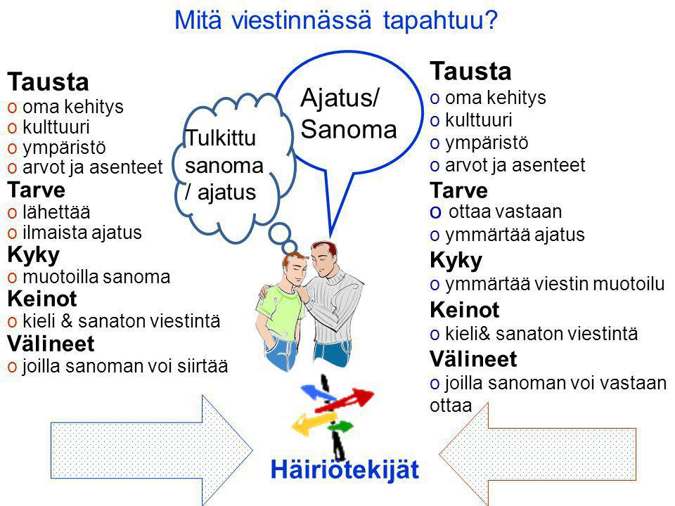

Slide 3
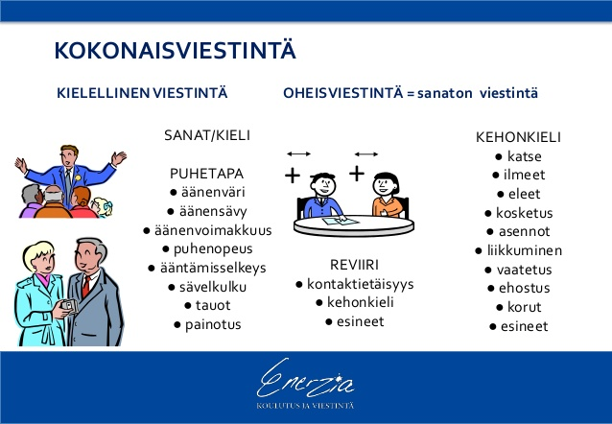

Slide 4
Kognitiiviset taidot
- Ympäristön havainnointi ja tulkinta
- Toisen asemaan asettuminen
Tunnetaidot
- Tunteiden tunnistaminen, säätely ja ilmaisu
- Itsesäätely
Sosiaaliset taidot
- Vuorovaikutustaidot
- Kuunteleminen
- Auttaminen
Yhteistyö
Kiintymyssuhteet ja osallisuus
- Tyytyväisyys ihmissuhteisiin
- Yhteisöllisyys
Minäkuva, itsetunto
Sosioemotionaaliset taidot
s. 97

Slide 5
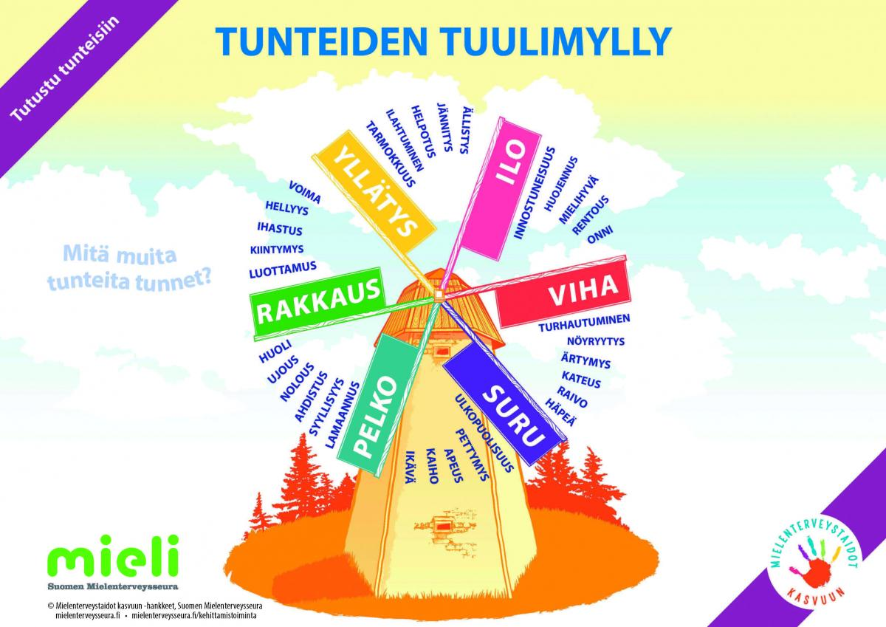
Tunnereaktiot
Fysiologinen reaktio
Tunteen tunnistaminen ja tulkinta
Tunteen ilmaisu ja käyttäytyminen
Tunnetaidot
Tunnistaminen
Nimeäminen
Ymmärtäminen
Säätely
Ilmaiseminen

Slide 6
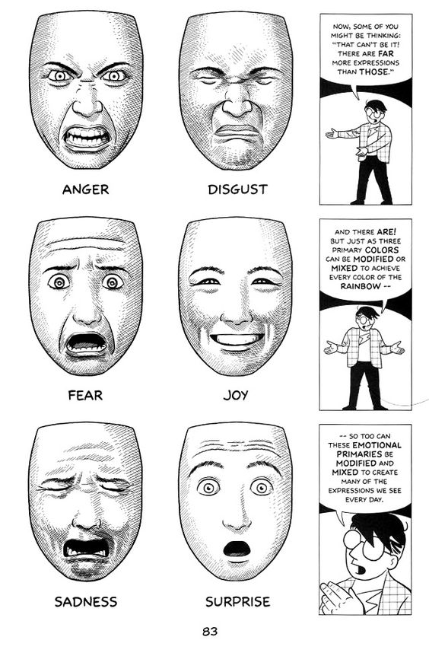
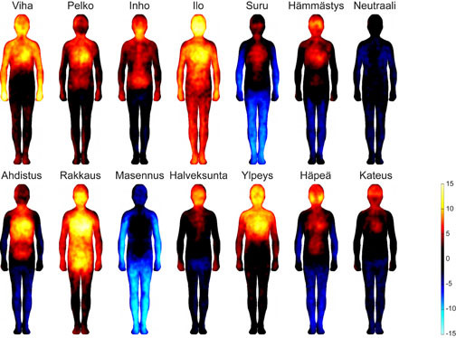
Perustunteet

Slide 7
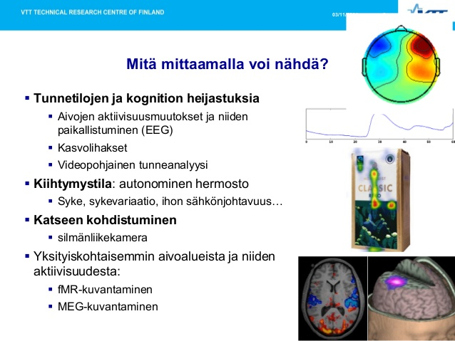

Slide 8
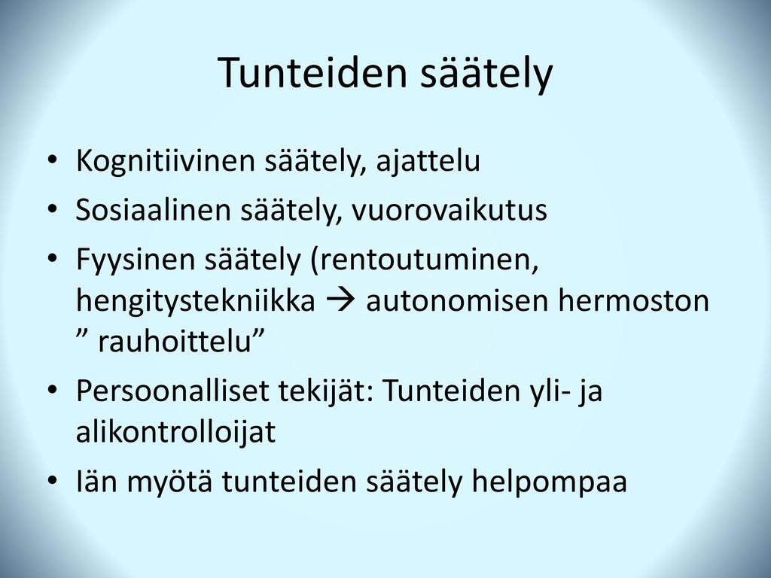

Slide 9
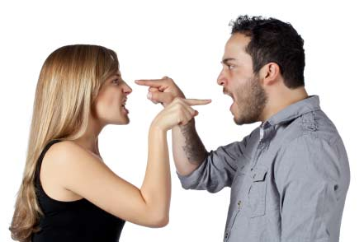


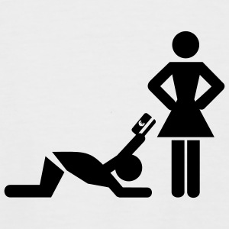
Vuorovaikutustyylit s. 107
Aggressiivinen; hyökkäävä
Ei huomioi toisen oikeuksia
Joko tai-ajattelu
Mustavalkoinen ehdottomuus
Komentelu
Sisäänpäin suuntautuva
Syrjäänvetäytyvä
Depressiivinen
Assertiivinen eli jämäkkä
Ilmaisee mielipiteensä
Pitää puolensa toisten oikeuksia loukkaamatta
Tasapuolinen
Kohtelias, kuunteleva, läsnä oleva
Ulospäin suuntautunut
Yliaktiivinen
Korostaa itseään ja asiaansa muiden yli
Epäassertiivinen; alistuva
Ei puolusta oikeuksiaan
Vetäytyy tilanteesta
Alistuu muiden mielipiteisiin

Slide 10
Sosiaalitoimi Terveydenhuolto
Viranomaiset
Sukulaiset Ystävät Opettajat Työtoverit
Vanhemmat Perhe Elämänkumppani Puoliso
TUNNETUKI
* luottamus
* välittäminen
* rakkaus
* empatia
KÄYTÄNNÖN TUKI
* palvelukset
* tavarat
* ruoka
* raha
TIEDOLLINEN TUKI
* neuvot
* ehdotukset
* opetus
TULKINTATUKI
* palaute
* arviointi
* kiitokset
Sosiaalinen tuki s. 109

